Slide 1
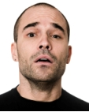
Сегодня на уроке:
А. Было непросто
B. Было интересно
С. Было трудно

Slide 2
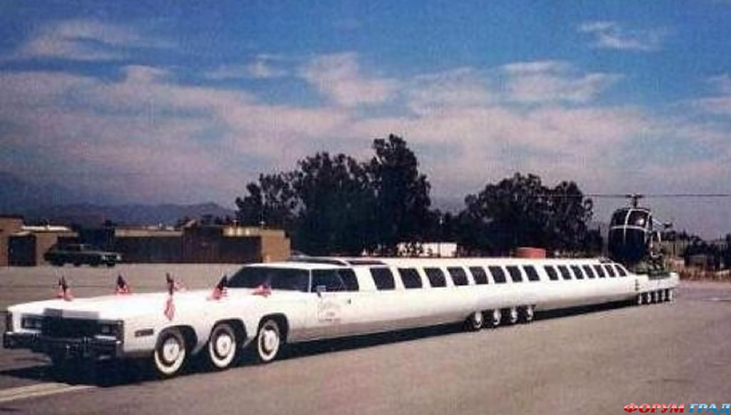
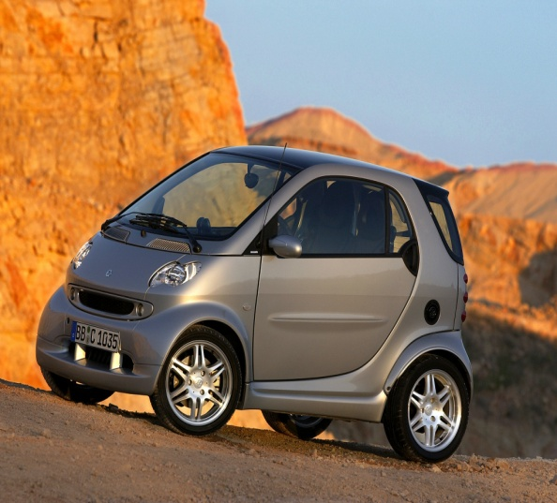
Урок для меня показался:
А. Длинным
В. Коротким

Slide 3
Материал урока был
А. Понятен
В. Непонятен

Slide 4
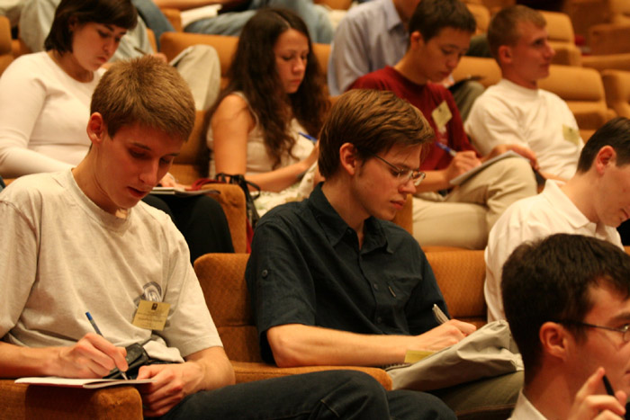
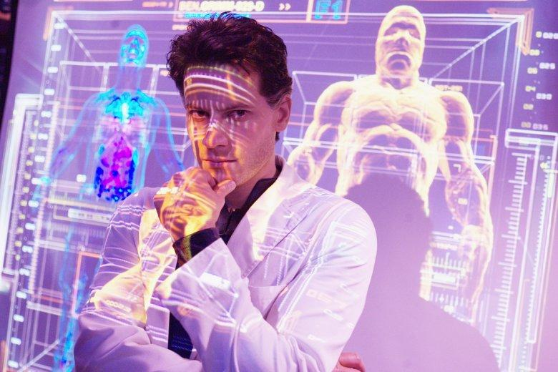
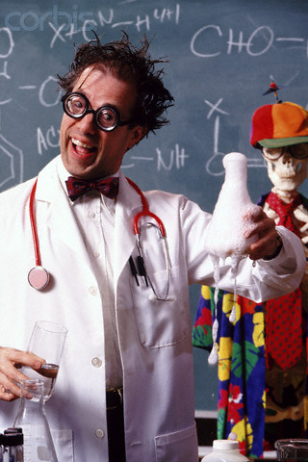
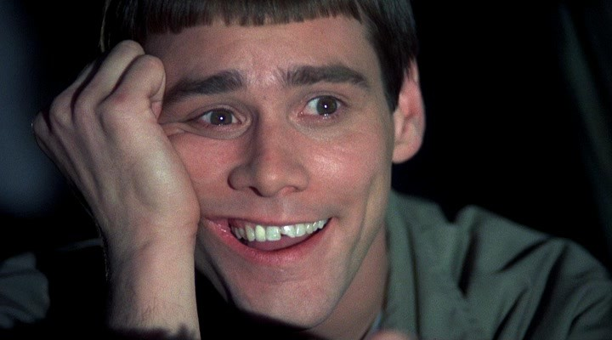
Сегодня на уроке я был:
A. В.
С. D.

